Slide 1
Úvod do metodologie historického výzkumu
FAVBPa100
Veronika Lengálová, 9. 12. 2021

Slide 2
„Kvantitativní výzkum je metoda standardizovaného vědeckého výzkumu, která popisuje zkoumanou skutečnost pomocí proměnných (znaků), které lze vyjádřit čísly.“

Slide 3
Kvantitativní výzkum
Kvalitativní výzkum
spíše objektivní
číselné vyjádření
větší vzorek dat
matematická/statistická analýza
testuje hypotézu
spíše subjektivní
slovní vyjádření
menší vzorek dat
interpretace, kategorizace, shrnutí
formuluje hypotézu

Slide 5
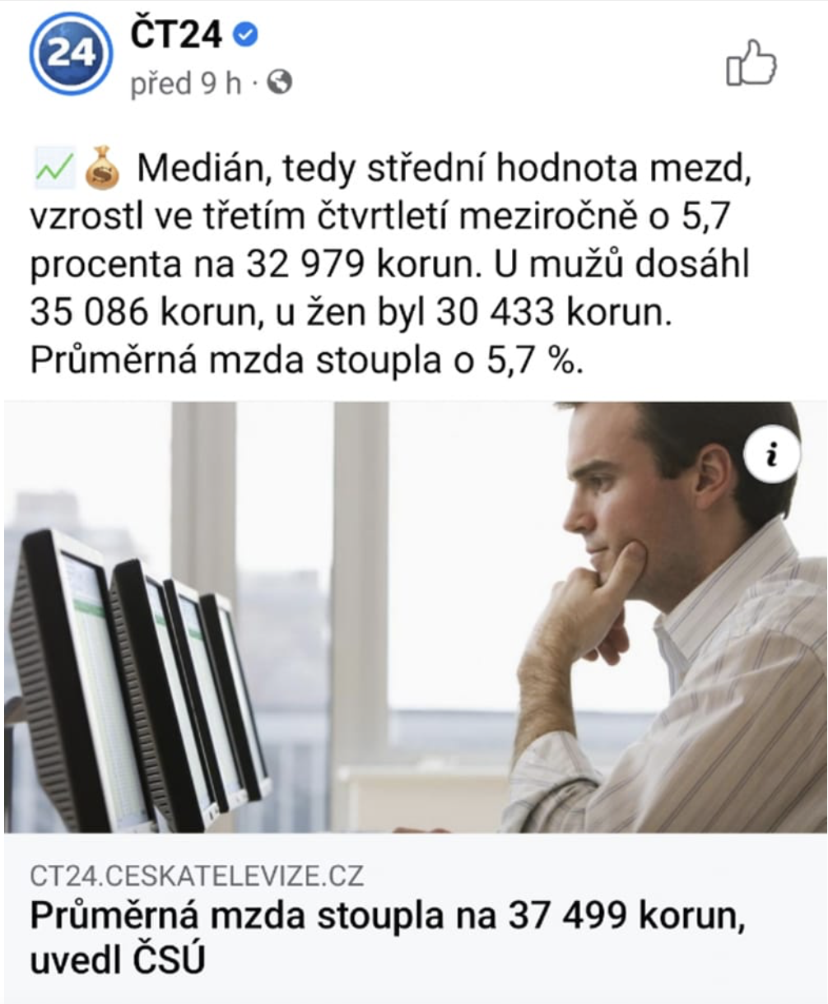
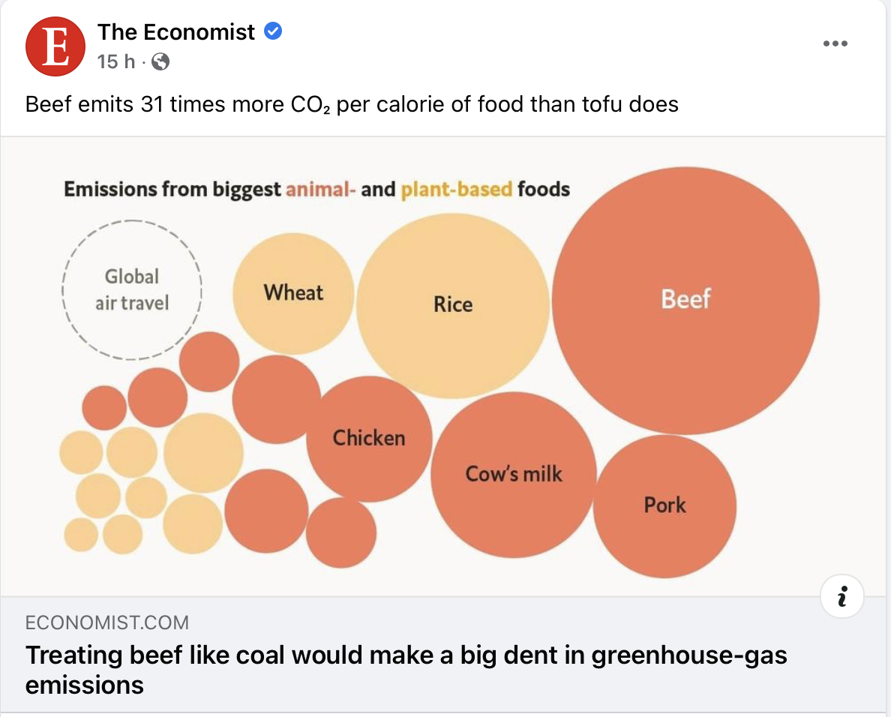
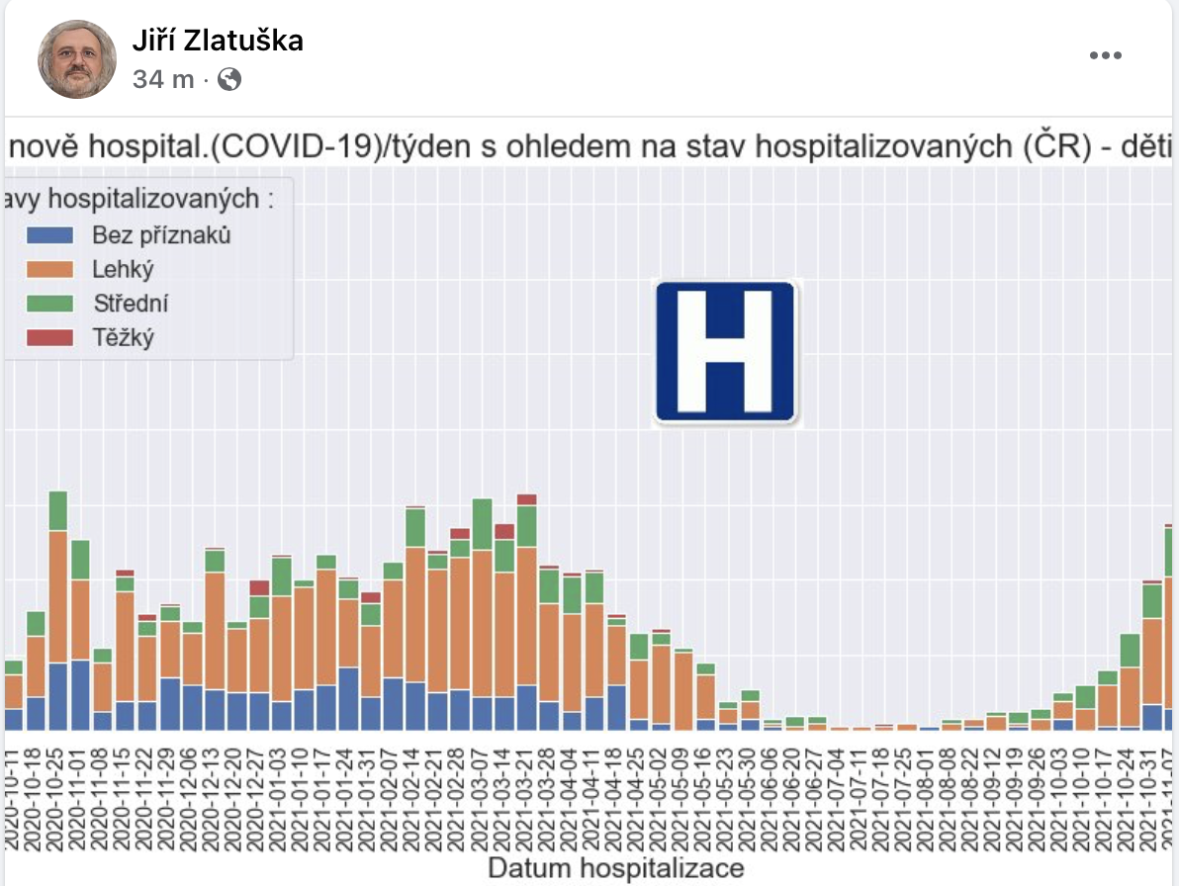
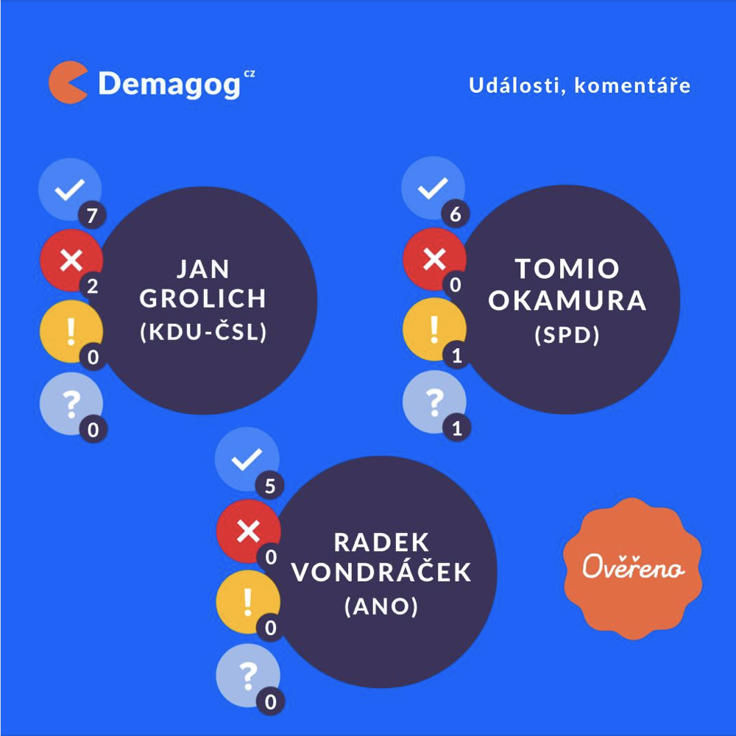
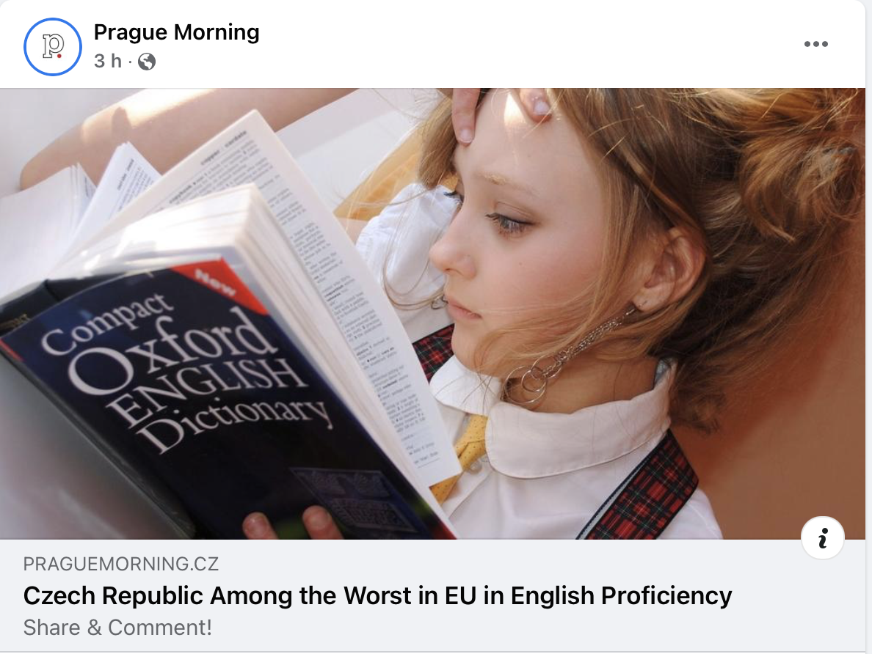
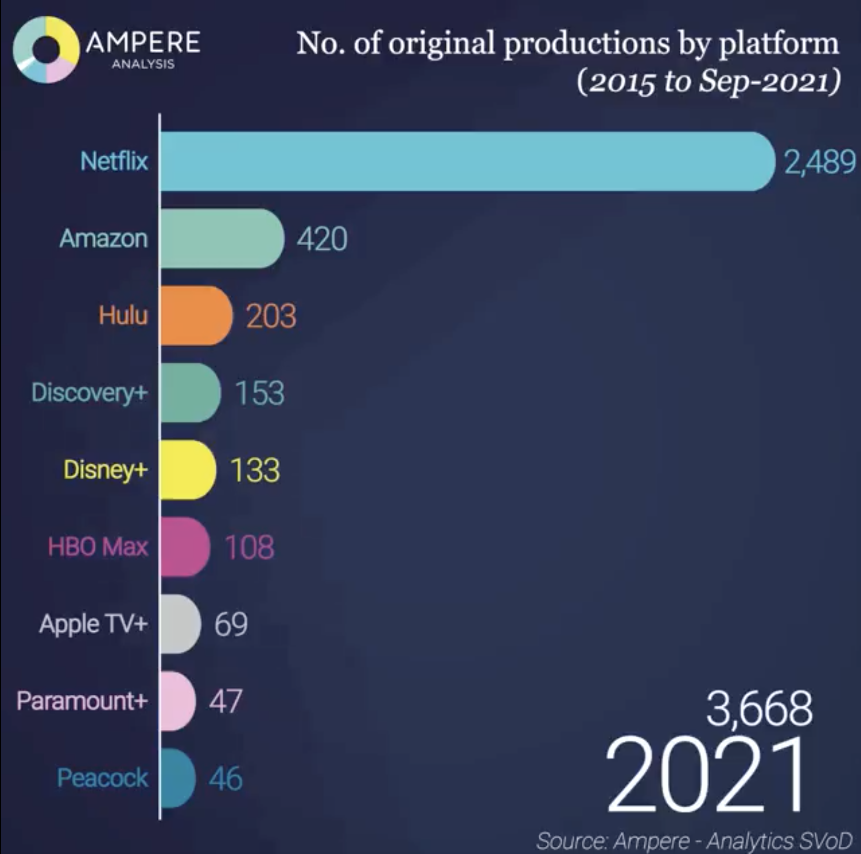

Slide 6
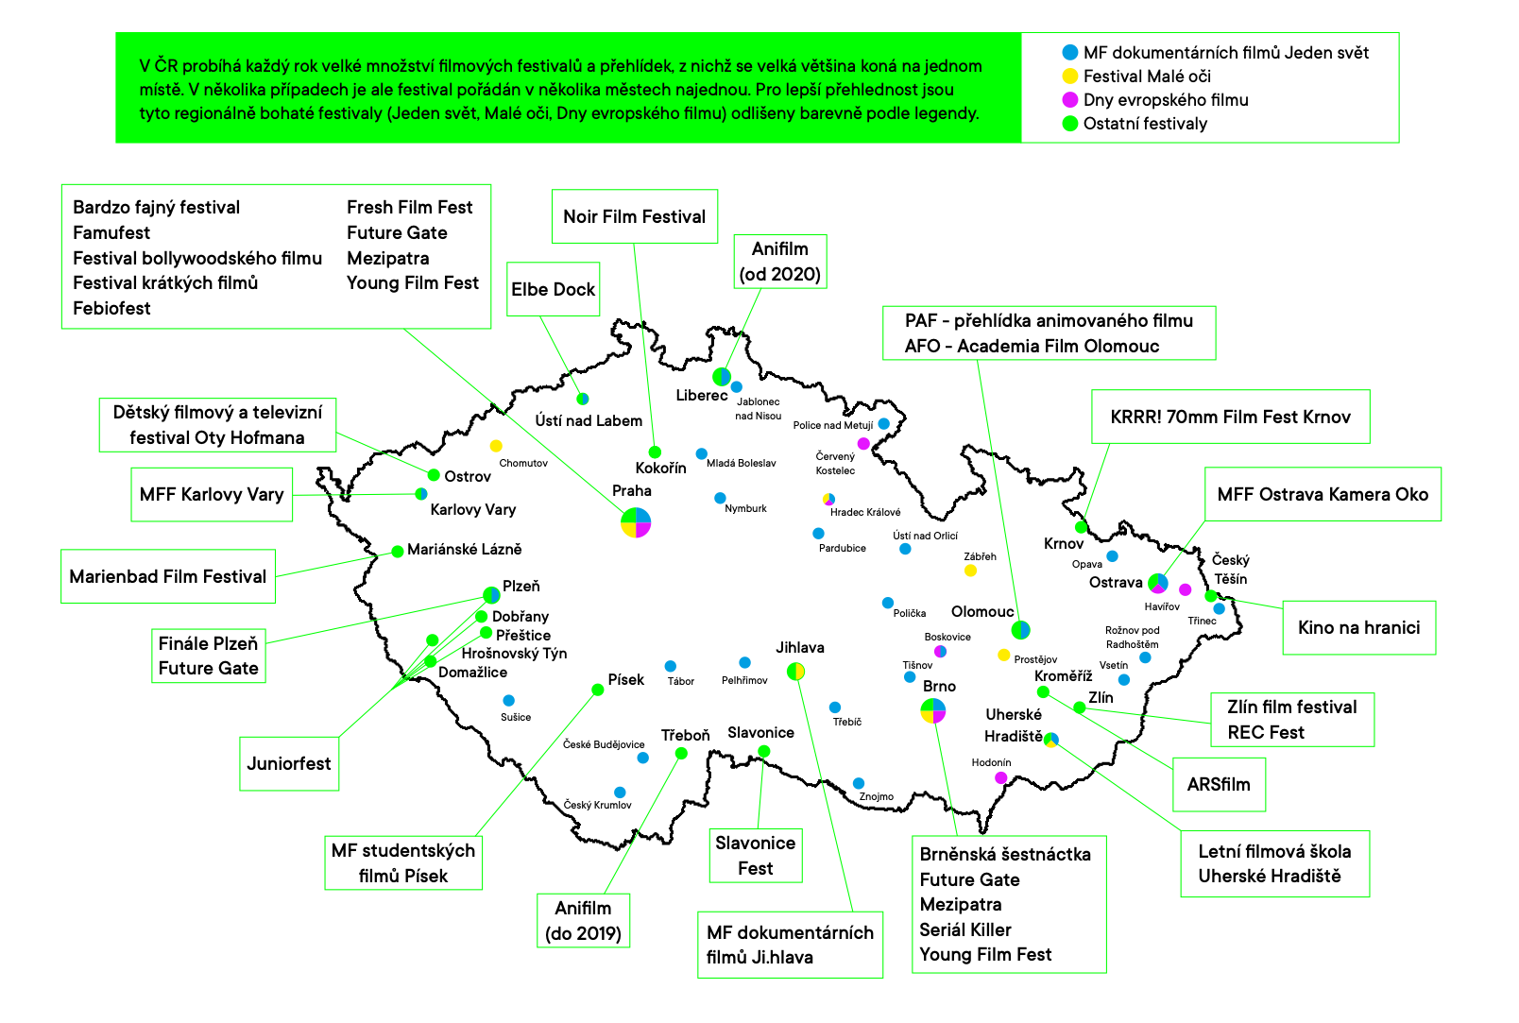
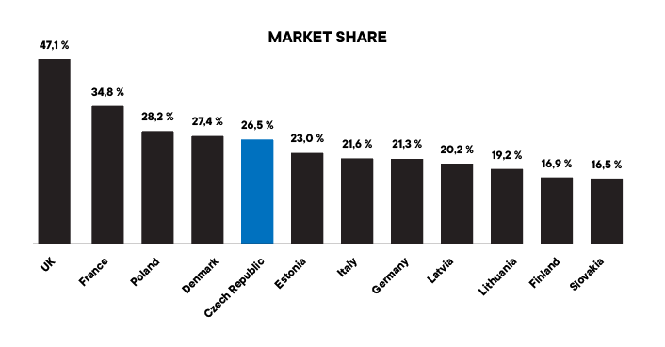
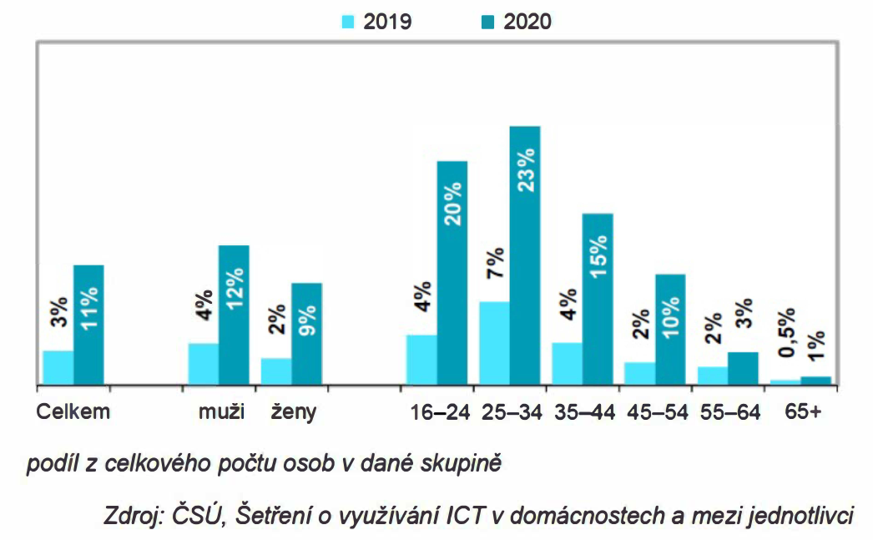
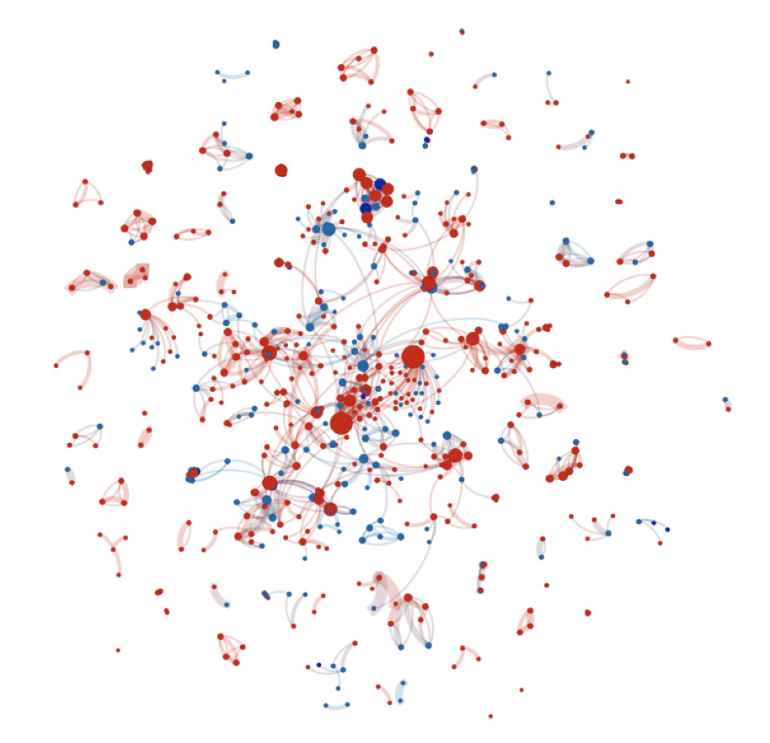
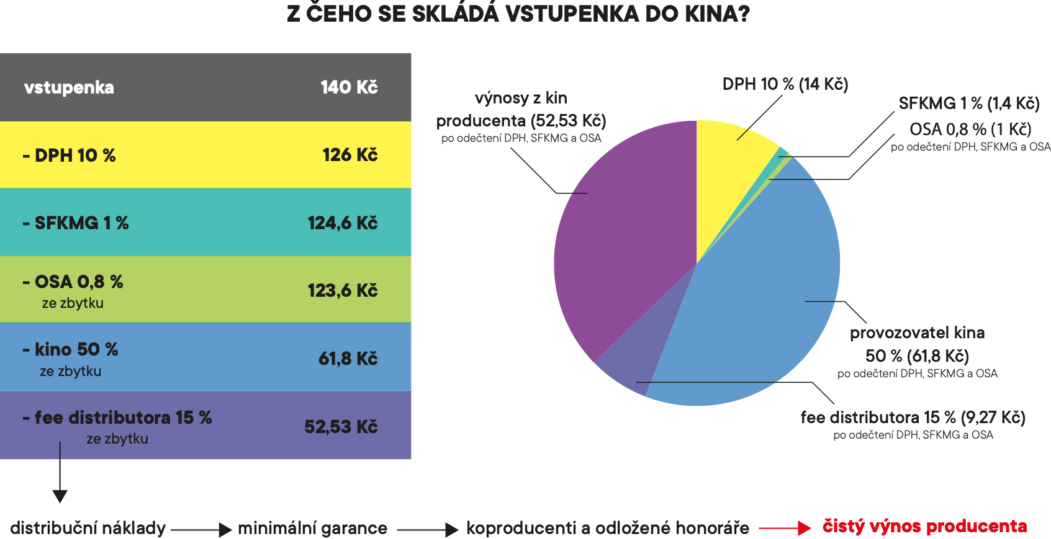

Slide 7
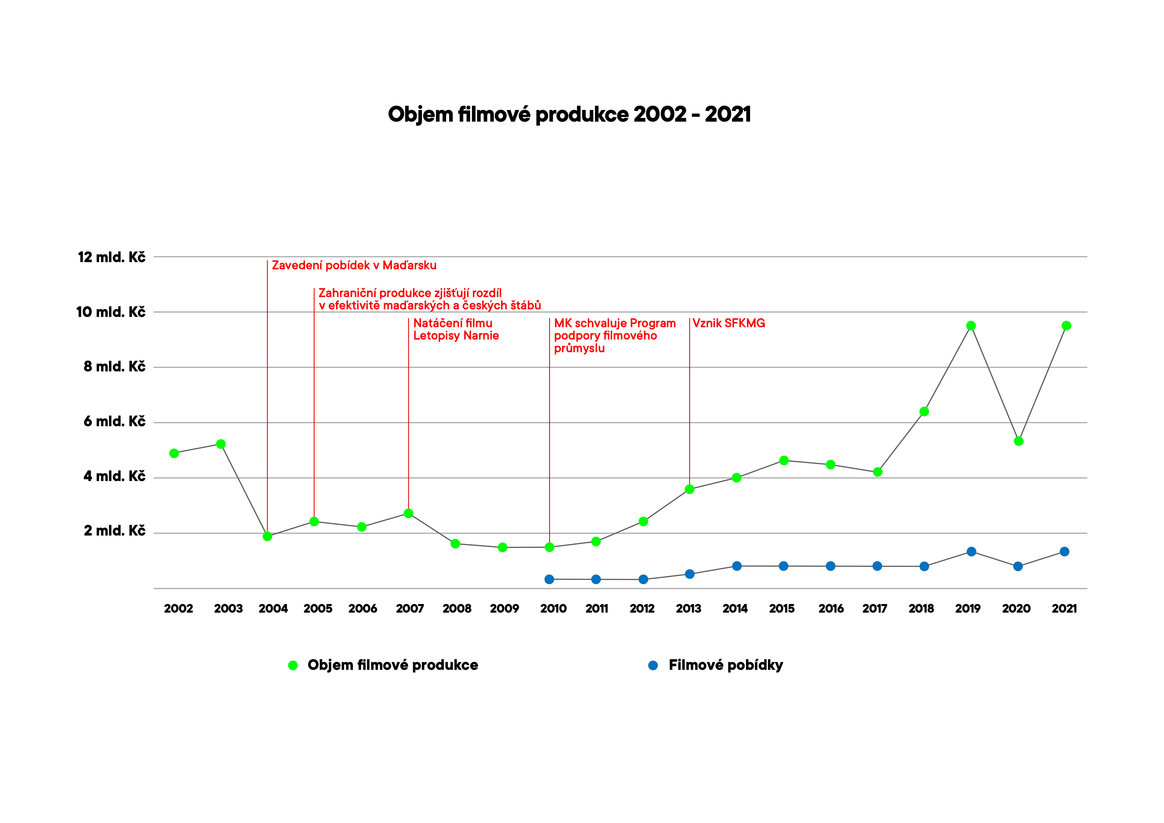

Slide 8
 | 2015 | 2016 | 2017 | 2018 | 2019 | 2020
Mean budget of fiction films made exclusively by female directors | 38 435 654 | 48 722 180 | 28 405 250 | 8 961 200 | 31 950 463 | 51 352 475
Mean budget of fiction films made exclusively by male directors | 22 427 216 | 27 526 314 | 29 909 501 | 30 073 847 | 31 530 949 | 29 527 995
Median budget of fiction films made exclusively by female directors | 38 435 654 | 48 722 180 | 28 405 250 | 8 961 200 | 36 405 226 | 51 352 475
Median budget of fiction films made exclusively by male directors | 18 904 824 | 24 157 100 | 25 000 383 | 22 150 903 | 26 499 368 | 24 488 539
Median budget of all fiction films by a majority of female (60%-100%) directors | 38 435 654 | 48 722 180 | 28 405 250 | 8 961 200 | 36 405 226 | -
Median budget of all fiction films by a majority of male (60%-100%) directors | 18 904 824 | 24 157 100 | 25 000 383 | 22 150 903 | 26 499 368 | -

Slide 9
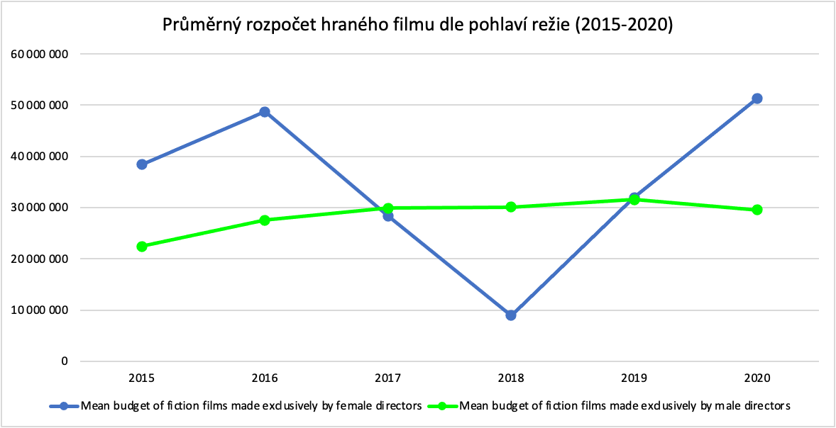

Slide 10
FITES
NFA
SFK
UFD
IDF
ČFTA
FAMU
AČK
APA
ASAF
APK
AČFF
AČFK
ARAS
FAMO
SFKMG

Slide 11
Státní fond kinematografie
podpora kinematografie a filmového průmyslu
komunikace s filmovými asociacemi a organizacemi
komunikace s evropskými institucemi
České filmové centrum
Česká filmová komise

